Slide 1
Clases, Objetos y Métodos
Parte 1: Definiciones
Carrera de Ingeniería de Sistemas

Slide 2
TEMARIO
Definición de clase y objeto.
Tipos primitivos, ámbito y visibilidad de atributos.
Métodos básicos: constructor por defecto, constructor con parámetros, métodos accesadores y modificadores, métodos de instancia.
Métodos, tipos de retorno y parámetros.
Creación de clases.
Desarrollo de aplicaciones.

Slide 3
CONCEPTO DE OBJETO
Definición Informal
Un objeto es una entidad o cosa que tiene ciertas propiedades (información) y exhibe algún comportamiento bien definido.
Objeto = Información + Comportamiento
Desde la perspectiva de la cognición humana, un objeto es cualquiera de las siguientes cosas:
Una cosa tangible y/o visible.
Algo que puede comprenderse intelectualmente.
Algo hacia lo que se dirige un pensamiento o acción.
Un objeto modela alguna parte de la realidad y es, por tanto, algo que existe en el tiempo y el espacio.

Slide 4
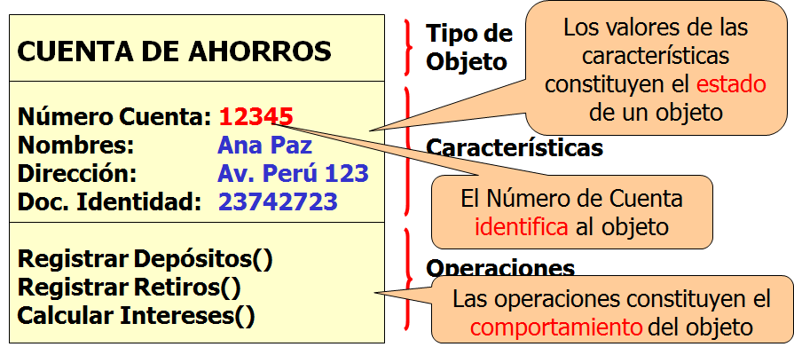
CONCEPTO DE OBJETO
Definición Formal (Grady Booch)
Un objeto es una entidad que tiene un estado, un comportamiento y una identidad.

Slide 5
CONCEPTO DE OBJETOS…(Estado)
Todos los objetos tienen características, propiedades o atributos. Por ejemplo, el objeto Cuenta de Ahorro tiene como atributos: Número Cuenta, Nombres, Dirección, Documento de Identidad.
Los atributos normalmente son estáticos, no cambian con el tiempo; mientras que los valores asociados a estos atributos son dinámicos, pueden cambiar con el tiempo.
El estado de un objeto está dado por los valores actuales de cada una de sus propiedades o atributos.

Slide 6
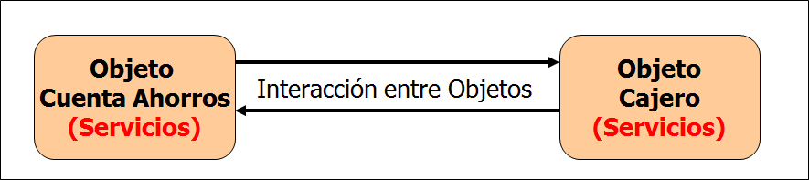
CONCEPTO DE OBJETOS…(Comportamiento)
Todos los objetos interactúan unos con otros. Esto significa que ningún objeto existe de forma aislada.
La interacción se efectúa en función a los servicios que ofrece cada objeto. Un servicio es alguna función (comportamiento) que puede efectuar un objeto.
El comportamiento es cómo actúa y reacciona un objeto, en función a la interacción que efectúa sobre otros objetos o que efectúan otros objetos sobre él.

Slide 7
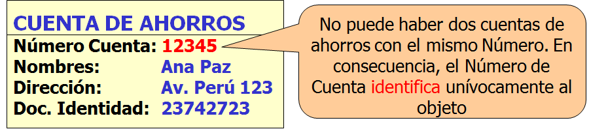
CONCEPTO DE OBJETOS…(Identidad)
Un objeto en el mundo real es único y se diferencia de los otros objetos incluso de la misma clase.
Es posible identificar entre todas las propiedades del objeto, una propiedad que lo distingue de todos los demás objetos, esta propiedad es la que identifica el objeto.
La identidad es aquella propiedad o atributo de un objeto que los distingue de todos los demás objetos.

Slide 8
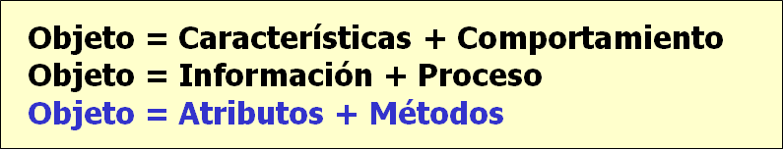
ENCAPSULAMIENTO
Las características y el comportamiento de un objeto es modelado en un compartimiento (cápsula) único e indivisible.
Por encapsulamiento debemos entender que un objeto debe ser considerado como “un todo”, como una unidad atómica indivisible, que engloba las características y el comportamiento del objeto.

Slide 9
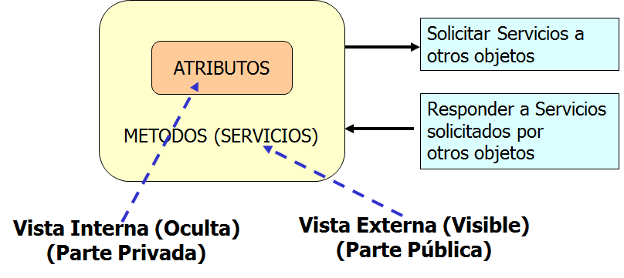
REPRESENTACION DE UN OBJETO

Slide 10
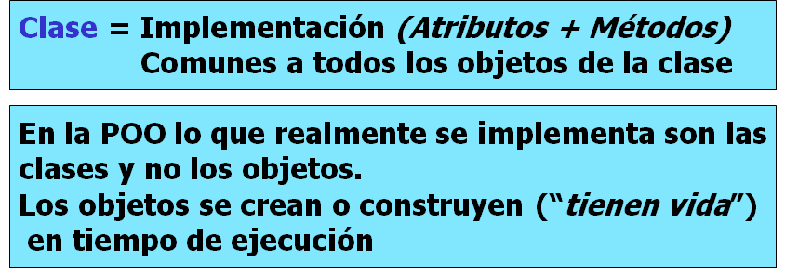
CLASES
La abstracción de clasificación nos permite percibir que los objetos de la realidad están organizados como clases o tipos de objetos, caracterizados por propiedades comunes. Todo objeto pertenece a alguna clase de objetos.
En la POO una clase es la implementación de un tipo de objetos. La POO identifica, implementa y utiliza tipos o clases de objetos del dominio del problema.
Una clase es como un molde que se utilizará para construir objetos.

Slide 11
CLASES…(Conceptos Asociados)
ACOPLAMIENTO
En la programación estructurada los módulos se escriben muchas veces en función de otros módulos. Por ejemplo, si el módulo B depende del módulo A, entonces cualquier cambio en el módulo A implica también una modificación en el módulo B.
Esta dependencia se conoce como acoplamiento. Un programa con muchas dependencias tiene fuerte acoplamiento (cualidad no deseada). Los buenos programas tienen pocas (o ninguna) dependencia, es decir, débil acoplamiento.
La POO tiende al diseño e implementación de clases con débil acoplamiento

Slide 12
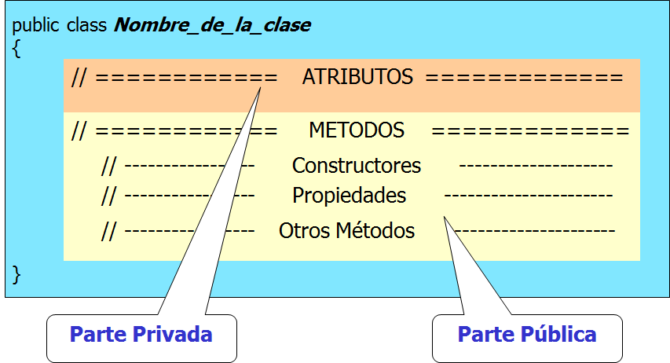
IMPLEMENTACIÓN DE CLASES
Esquema general de implementación de clases en Java, que se utilizará como patrón.

Slide 13
EJERCICIO SOBRE CLASE Y OBJETO
Realice una aplicación para representar cuadrados mediante su lado y pueda calcular su perímetro y área.

